Slide 1
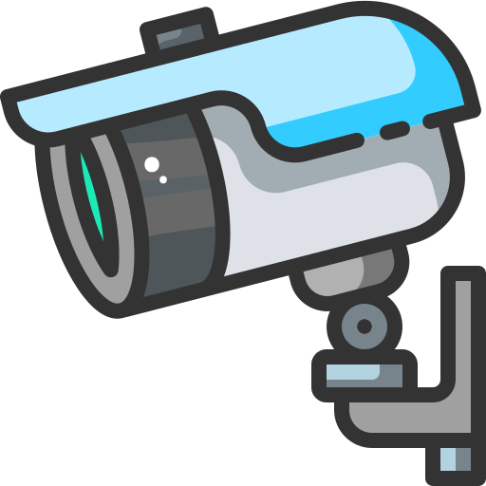


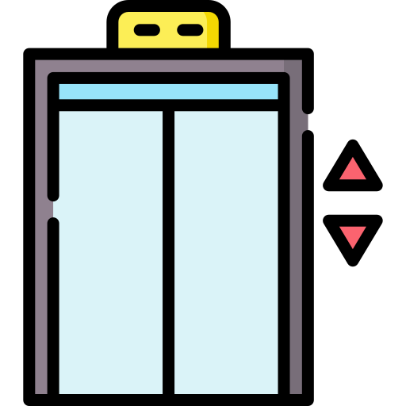
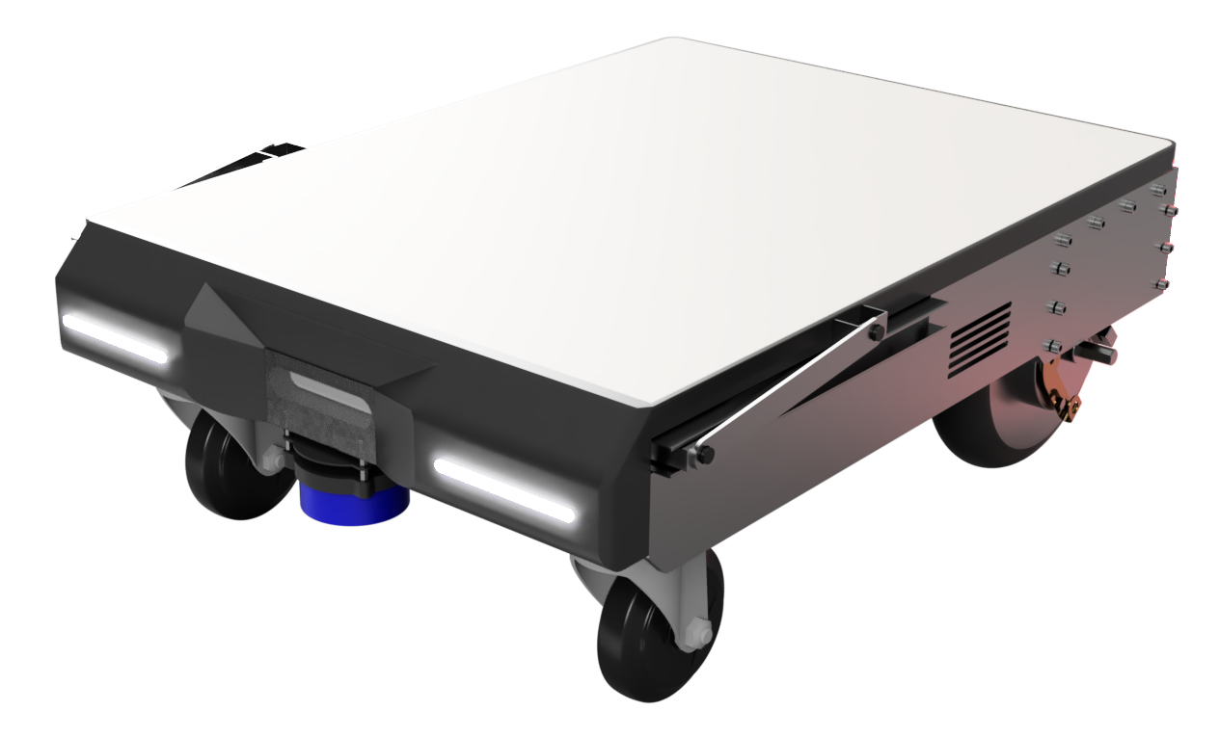

提供範囲
Ugokuita Cloud
不審者を検知
監視システム
APIで経路を指定 異常箇所へ板を移動
IoTカメラ
API連携
板の状況を連携
指定位置へ移動
開発
板の移動のため エレベータを呼び出し
IoTエレベータ
動く板NEO
開発者

Slide 2
API呼び出し
動く板NEO
IoTエレベータ

Slide 3

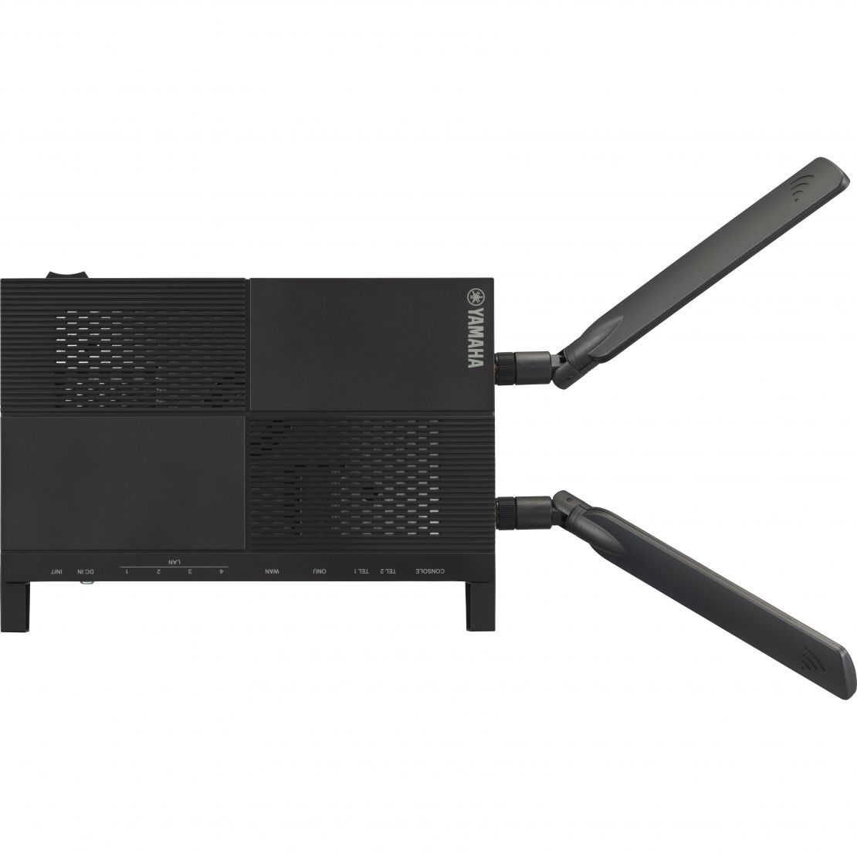
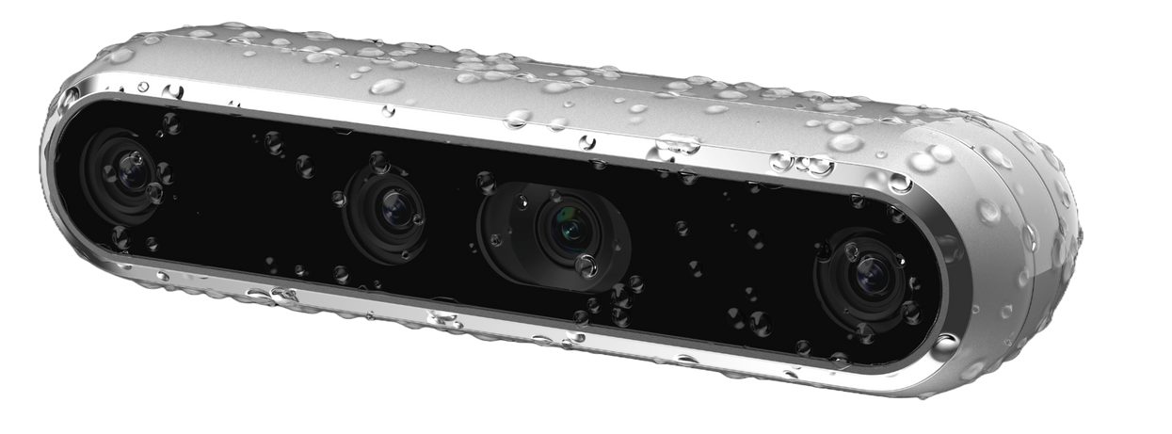
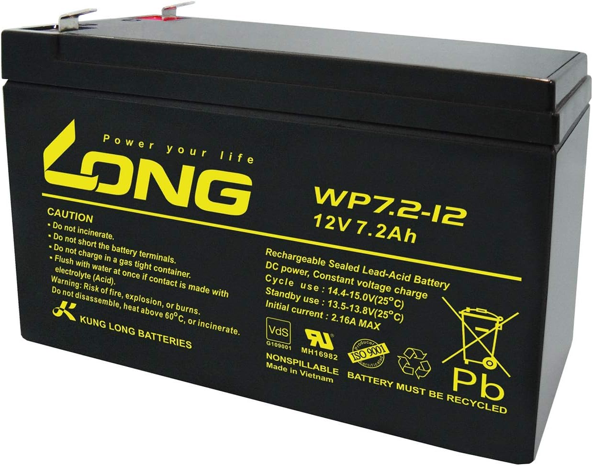
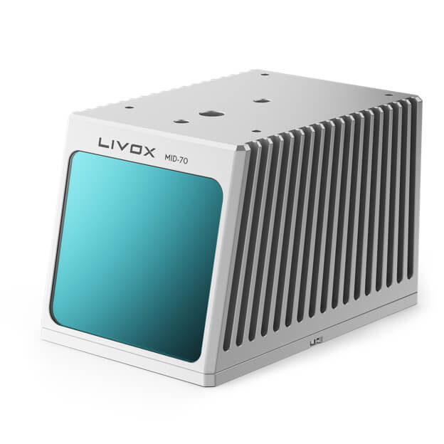
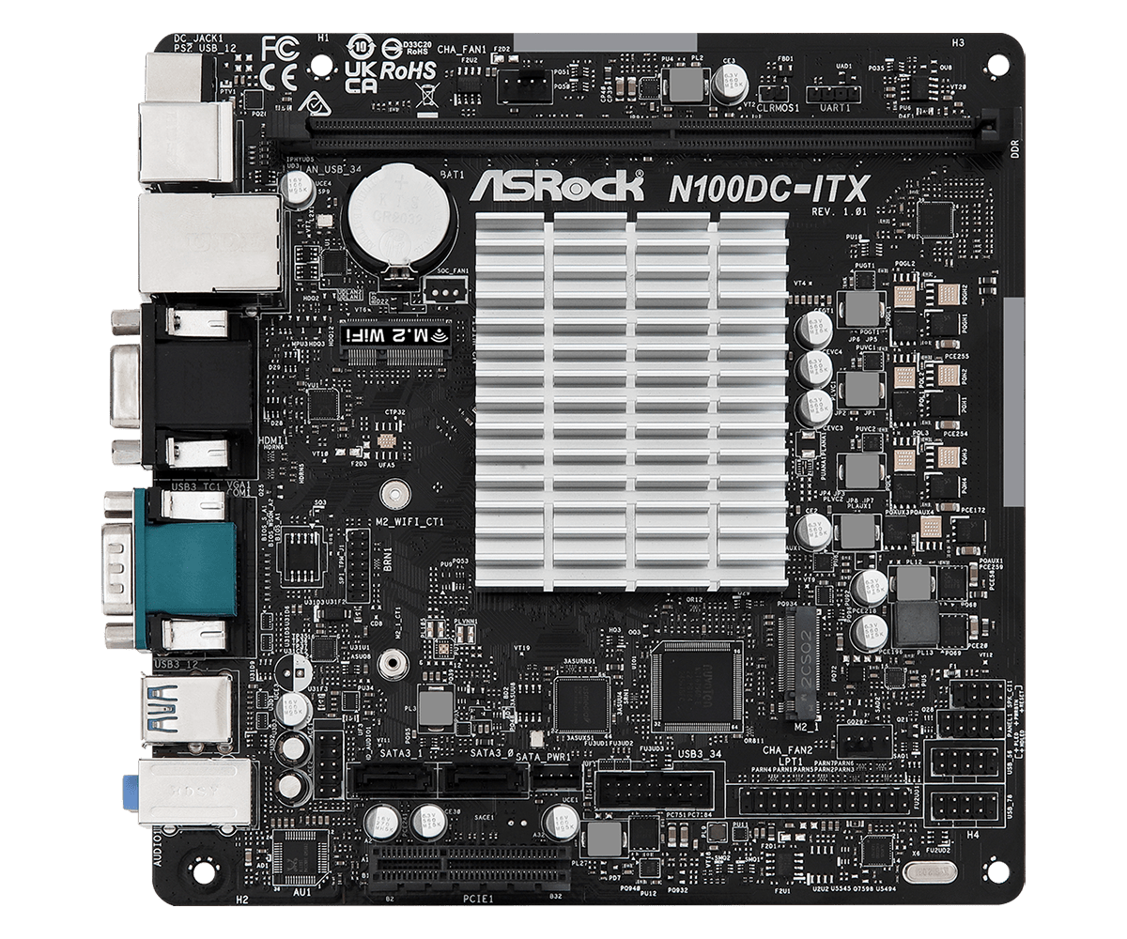
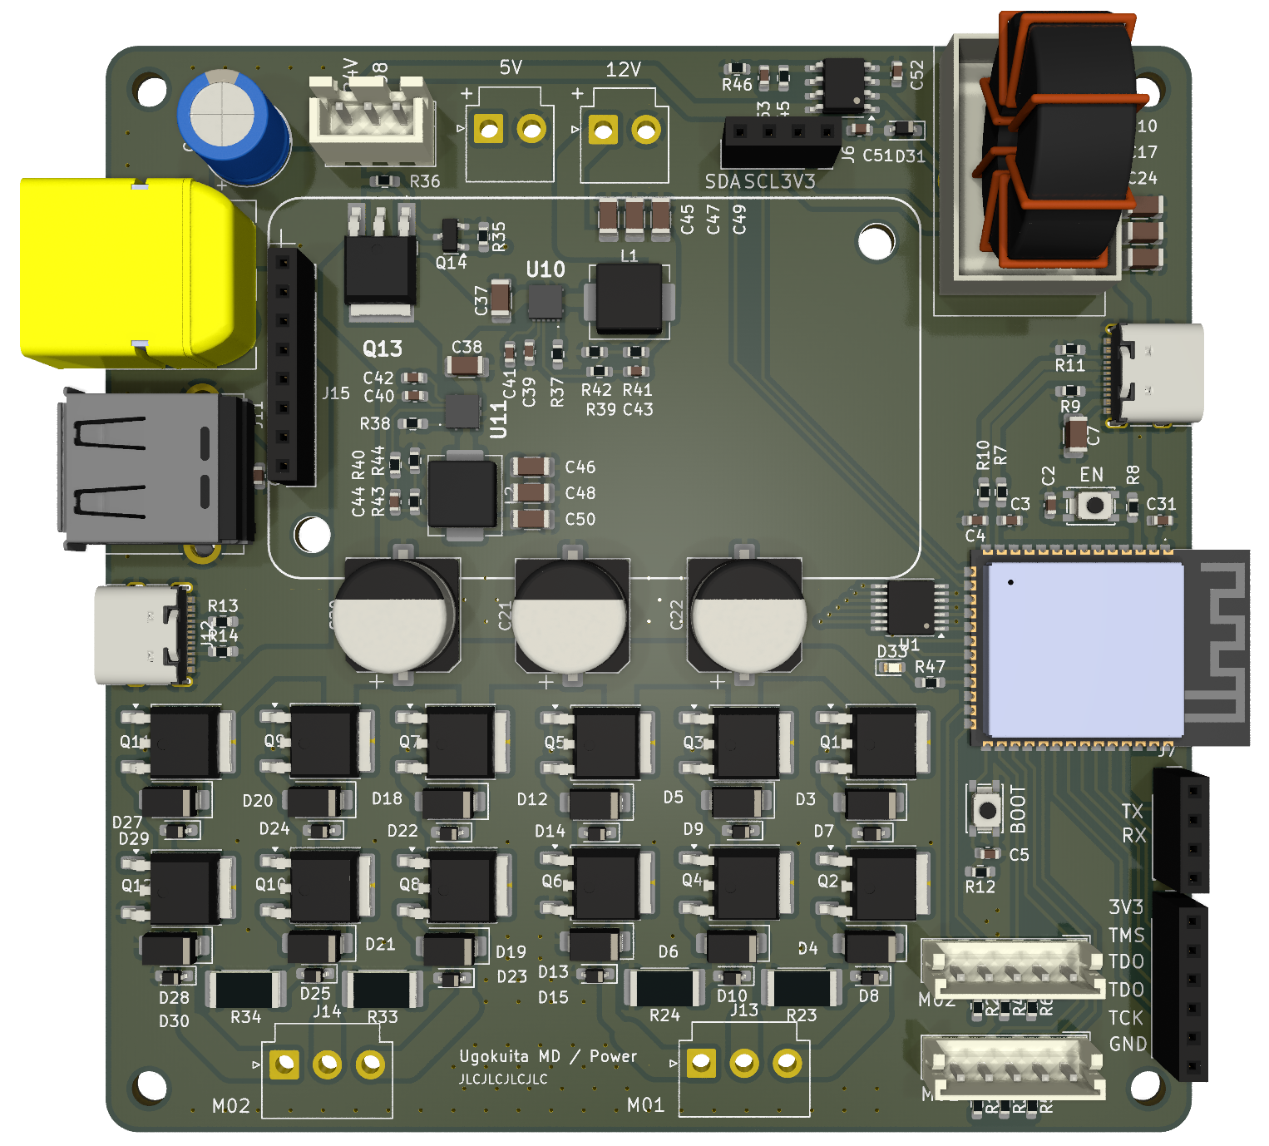
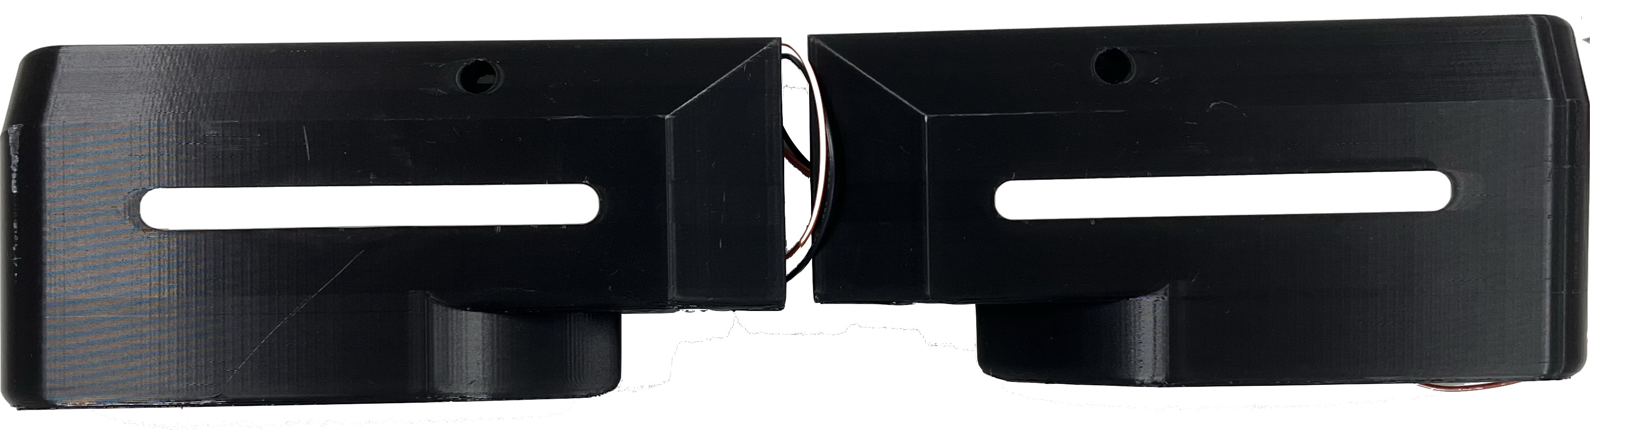
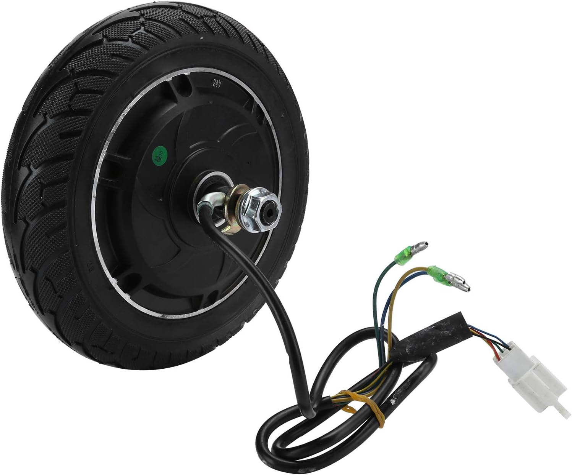
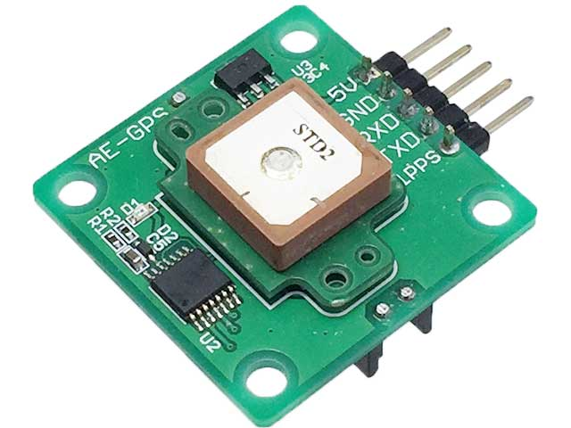
アタッチメント用
電源
電源
LTE
制御
Ugokuita Cloud
通信
24V
AC 100V
Realsense
NVR700W
インバータ
障害物検知
ETH
12V
12V
24V
19V
19V
ライト制御
フロントライト
Livox MID-70
モータ制御
24V
位置情報
モータ制御
Asrock N100
Mini-ITX
メイン制御基板
(モータドライバ, MCU, 電源)
モータドライバ
GPS

